Slide 1
微信小程序执行流程梳理
姜健俊 最后编辑2021/09/14

Slide 2
PPT目录
对于Page的WXML文件的编译和使用
对于Page的JS文件的编译
小程序的Page代码的加载
小程序的Page的实例化和首次渲染
小程序的Page的重新渲染
渲染层和逻辑层的双向通讯
web和原生混合渲染

Slide 3
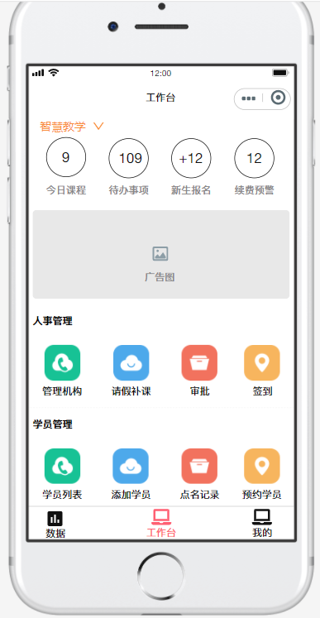

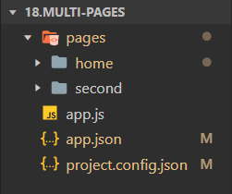
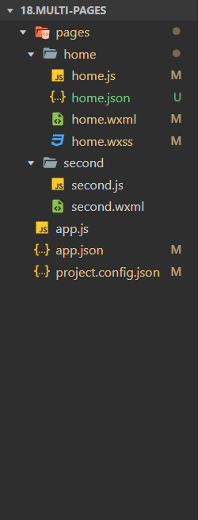
小程序项目目录结构

Slide 4
小程序项目目录结构
微信小程序由一个App对象、多个Page对象组成。App对象，代表应用全局入口。Page代表视图，视图之间通过wx.navigateTo(’path’)跳转。一个Page至少由两个文件描述。WXML文件描述渲染，JS文件描述业务逻辑。
换言之，一个Page主要抽象成两部分：渲染逻辑、业务逻辑。可以说，所有Pages的WXML文件构成整个小程序的渲染层，所有Pages的JS文件构成整个小程序的业务逻辑层。现在这两层运行在不同线程上。

Slide 5
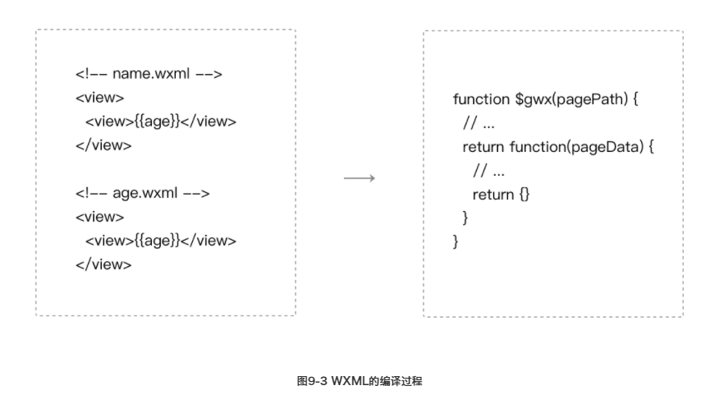
对于Page的WXML文件的编译和使用
WXML是小程序描述渲染逻辑的标签语言。
Exparser是小程序执行渲染逻辑的程序。
Exparser接受WXML输出js代码，输出的js代码直接是Page的结构生成函数。这些编译好的函数代码，放在代码包里。到时候，哪个Page要显示，就执行对应的结构生成函数。这些函数执行，得到Page的dom结构和样式的JSON。也就是说，运行时全权负责渲染的，就是这些结构生成函数。

Slide 6
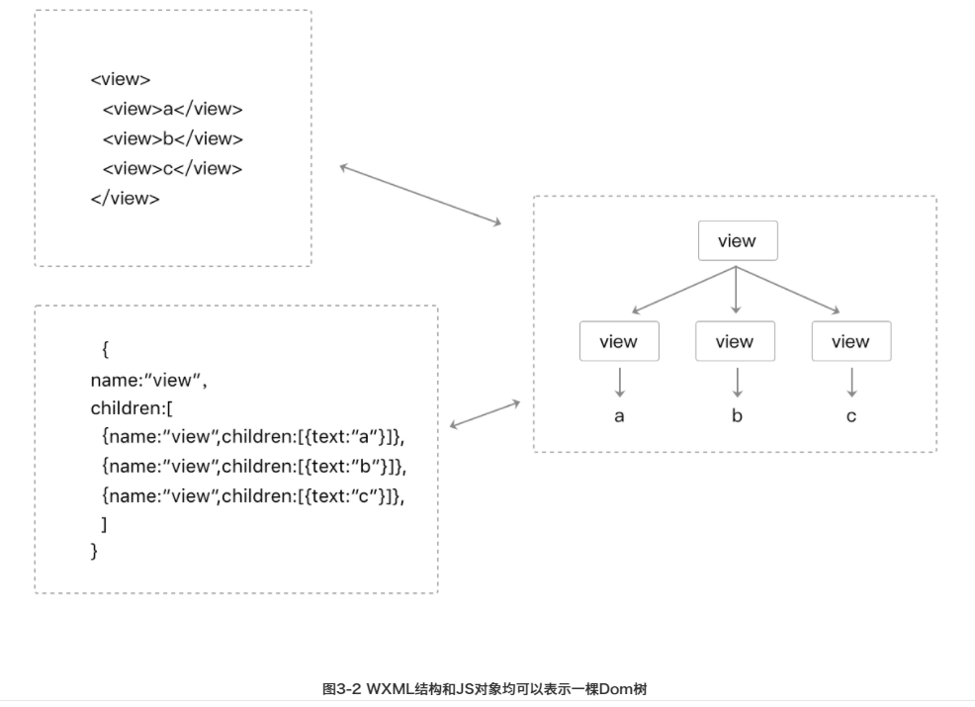
XML和JSON可以完全等价

Slide 7
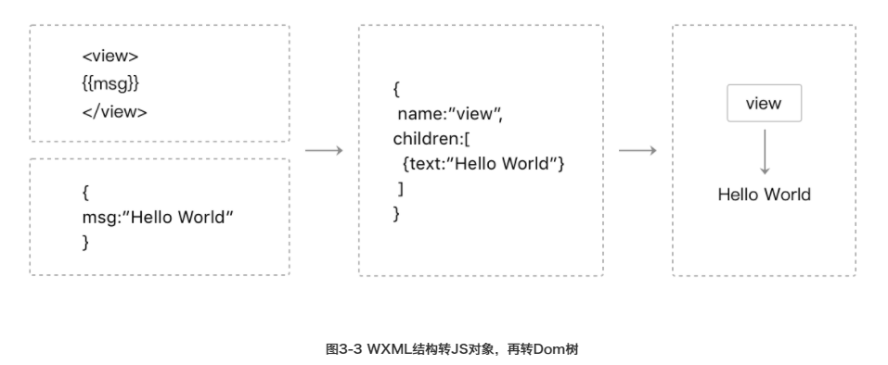
结构生成函数 对应 动态的XML
因为XML现在具有了动态性，所以不直接把XML编译成JSON，而是编译成函数，函数再生成JSON。这样，就获得了在运行时动态改变JSON结构的能力。

Slide 8
动态XML的编译

Slide 9
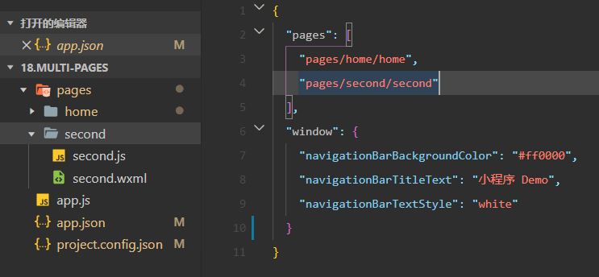
对于Page的JS文件的编译
所有Page的JS文件，会打包进一个JS文件。小程序的入口文件是app.js。当app.js打包完，小程序会按照在全局配置app.json中定义的pages列表项，逐一打包Page的JS文件，最终合成一个app-service.js，放进代码包。

Slide 10
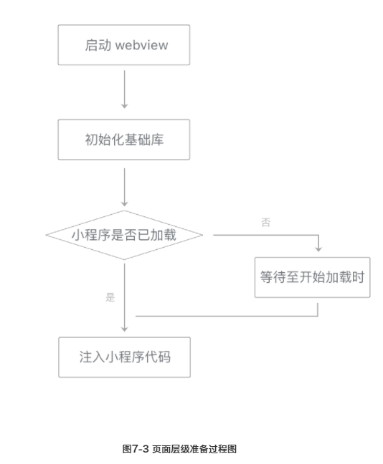
小程序的Page代码的加载
第一次点开小程序的时候，作为宿主的微信客户端线程开始下载代码包(Page的业务逻辑app-service.js + Page的结构生成函数)。
与此同时开启两个js线程，一个带dom一个不带dom。带dom的叫webview，不带dom的叫jscore。代码下载下来后，交给他们执行。
不带dom的线程注入app-service.js，带dom的线程注入结构生成函数。
总而言之，在这个初始化阶段，加载基础库(Exparser等)后，jscore注入app-service.js、webview注入结构生成函数，为Page的实例化和渲染做好准备。

Slide 11
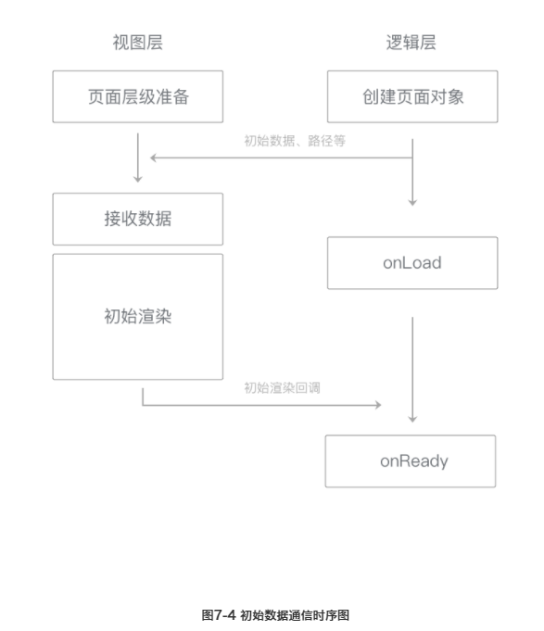
小程序的Page的实例化和首次渲染
小程序启动时会选取首页Page做实例化和渲染，其他Page的实例化和渲染，是在以后每次调用wx.navigateTo("path")时发生的。
调用wx.navigateTo时，新开一个webview线程，注入结构生成函数来加载，然后等待jscore线程的发号令。
与此同时在另一边，调用wx.navigateTo时，jscore线程要实例化Page(初始化组件函数和页面数据)，实例化后jscore释放信号让webview的Exparser执行结构生成函数。

Slide 12
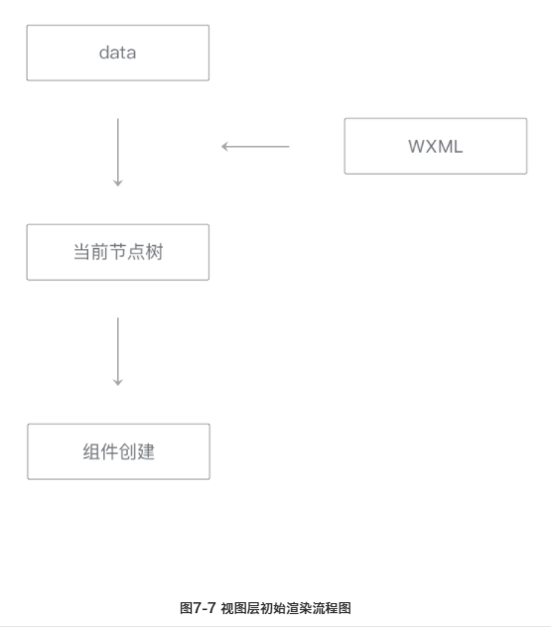
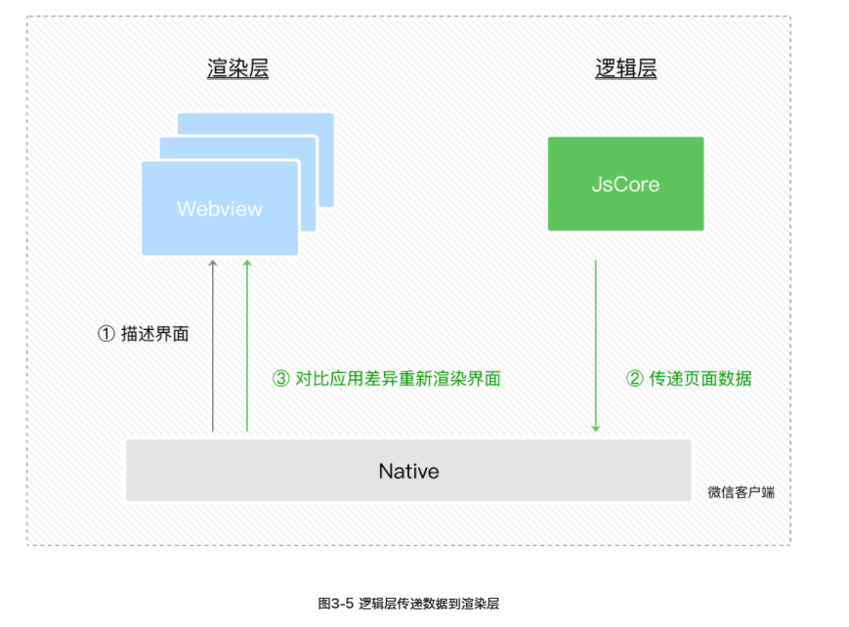
当运行时用户跳转执行wx.navigateTo("path")时，path的结构生成函数注入新开的webview线程，执行它生成页面结构(虚拟dom)，虚拟dom是普通JSON。虚拟dom交给Exparser的web渲染器使用dom进行渲染。

Slide 13
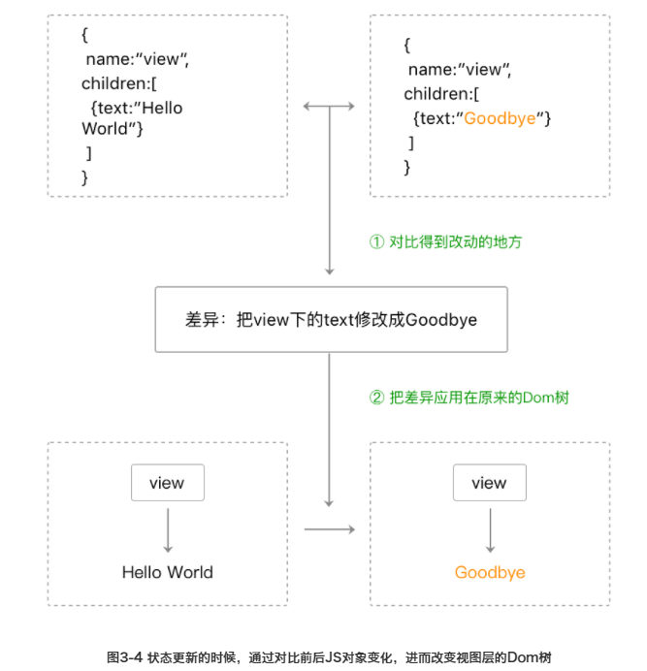
小程序的Page的重新渲染
以后Page实例中的数据变化了，需要重渲染，jscore线程再次请求webview线程执行结构生成函数。
结构生成函数输出虚拟dom(JSON)，虚拟dom交给Exparser的web渲染器使用dom进行渲染。

Slide 14
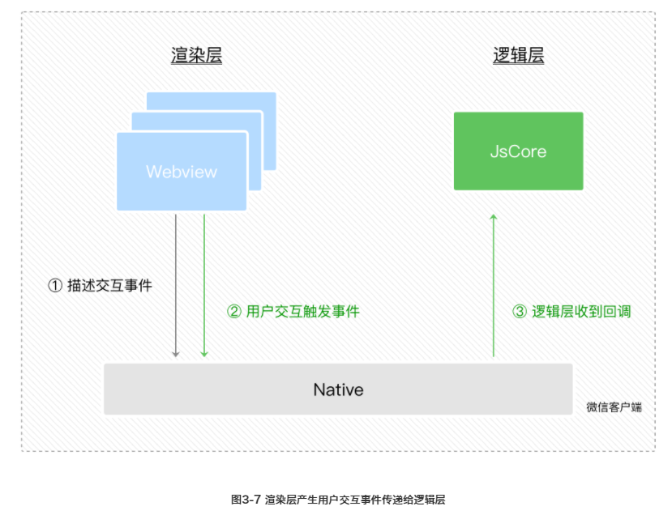
渲染层和逻辑层的双向通讯
微信小程序中有webview线程在监听dom事件，dom事件触发时，事件最终会传给jscore线程让jscore线程执行事件函数。
jscore线程在事件函数中执行完业务逻辑后执行setData，最终会把新data传给webview线程执行渲染、执行结构生成函数。

Slide 15
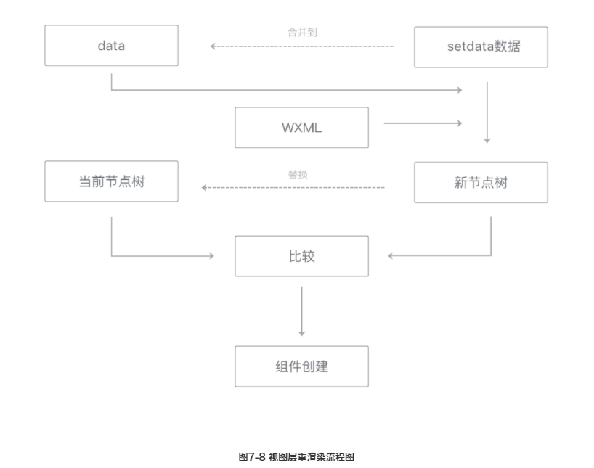
diff算法

Slide 16
web和原生混合渲染
Exparser是微信小程序使用的组件化框架,职责涵盖处理数据绑定、组件系统、事件系统、通信系统等一系列框架逻辑。在webview中实际执行渲染、渲染组件、调用结构生成函数的就是他。
微信为开发者提供了一些现成可以使用的Exparser组件，大部分是在webview中由DOM实现渲染的，但也有一小部分不由DOM实现渲染而是由原生实现渲染，这类组件称为“原生组件”。
原生组件的实现原理是，由webView渲染一个占位的空白区域，留出位置，再由原生API在相同位置渲染一层图像画面。

